Slide 1
Üzleti intelligencia a gyakorlatban
Pecsora Sándor
2. Labor
Adatok importálása

Slide 2
Ismétlés
1) Hozzunk létre egy könyvtárhivatkozást (Name: ORION) az Orion Star Sports & Outdoors cég adatállományaira!

Slide 3

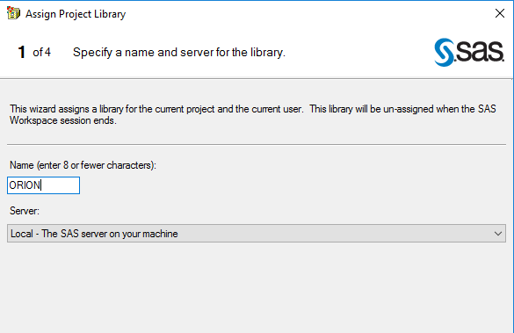
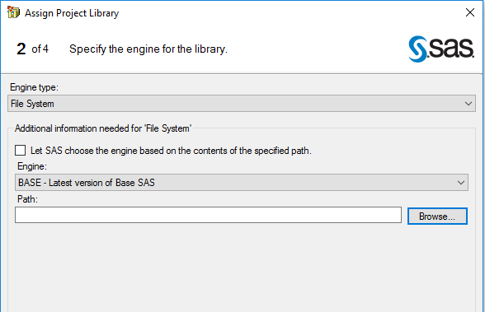
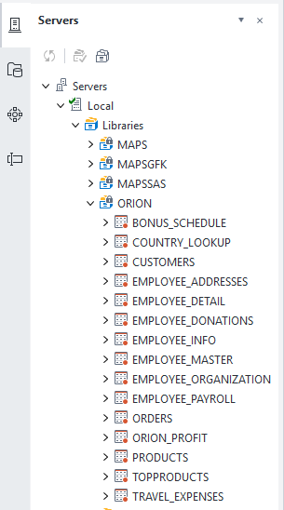
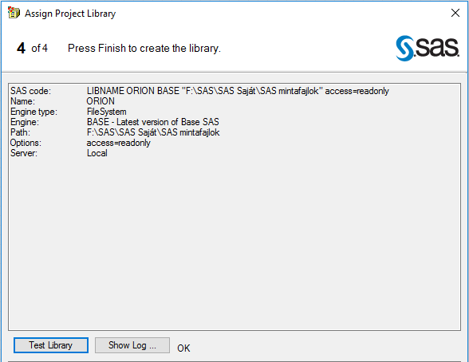
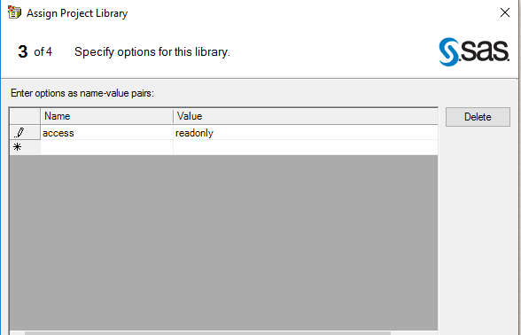
1) Hozzunk létre egy könyvtárhivatkozást (Name: ORION) az Orion Star Sports & Outdoors cég adatállományaira!
Könyvtár-hivatkozás létrehozása:
Tasks → Browse → Tools → Assign Project Library

Slide 4
Ismétlés
1) Hozzunk létre egy könyvtárhivatkozást (Name: ORION) az Orion Star Sports & Outdoors cég adatállományaira!
2) A Characterize Data task segítségével térképezzük fel az ORION_PROFIT adatállomány változóit!

Slide 5
2. Adatok importálása
Hiányzó értékek kezelése:
numerikus: „•”
karakteres: üres cella
Adatok importálása
→ Milyen formátumokat tud beolvasni?
MS Access, Excel
Html
txt
SPSS
Oszlopok, mint változók:
neve (name):
max 32 karakter hosszú
’_’-sal vagy betűvel kezdődhet
számot, betűt, vagy ’_’-t tartalmazhat
címke (label):
max 256 karakter hosszú
adatértelmező, szöveges magyarázat
típusa (type):
karakteres
numerikus (számérték, valuta, dátum, idő)
formátum
A SAS EG lehetőséget biztosít, hogy más szoftver által készített adatokat, adatállományokat olvassunk be és generáljunk belőle SAS kompatibilis adatállományt.

Slide 6
Feladatok
1) Futtassuk az e101e03.sas programot!
2) Importáljuk be az EG-be a PRODUCTS Excel fájl ProductList tábláját a következő utasításokat figyelembe véve
a) az első oszlop elnevezése legyen Product_ID a címkézése pedig Product ID;
b) a Supplier_ID típusát módosítsuk karakteresre ("String");
c) az Import Data Task az Import Products címkét kapja!
3) Importáljuk be az EG-be a ORDERS.TXT szöveg fájlt a változók tulajdonságainak alábbi módosításait figyelembe véve a) hagyjuk ki az Employee_ID változót a táblából; b) a Discount változó kimeneti formátuma legyen PERCENTw.d (5 szélességgel); c) a Profit típusa legyen valuta ("Currency")!

Slide 7
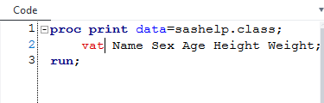
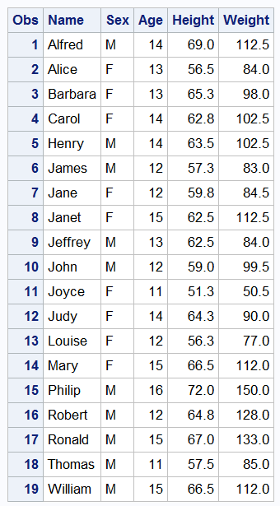
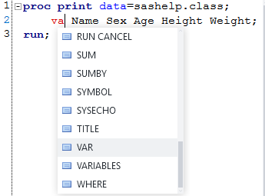
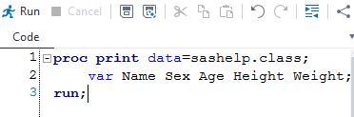
1) Futtassuk az e101e03.sas programot!
Az e101e03.sas program megnyitása:
File → Open → My Computer → Browse, majd a fájl kitallózása

Slide 8
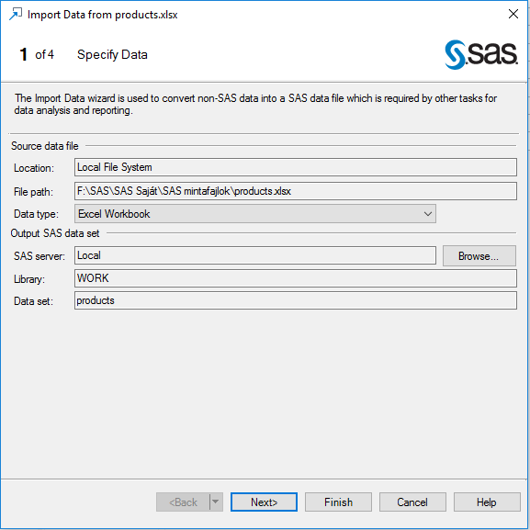
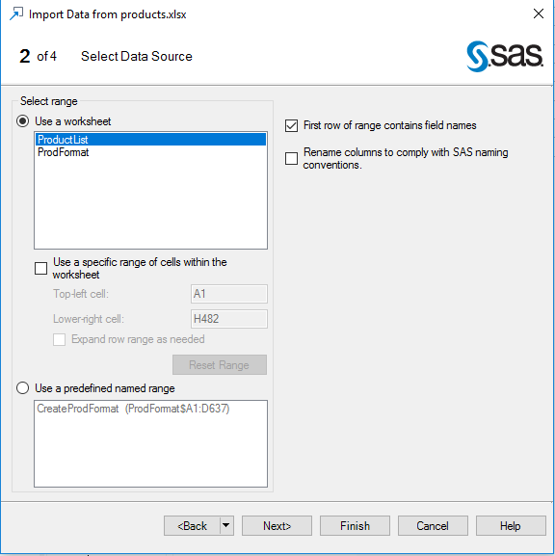
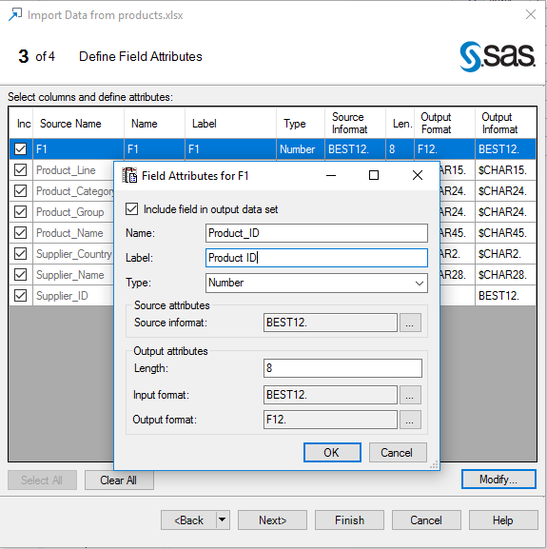
2) Importáljuk be az EG-be a PRODUCTS Excel fájl ProductList tábláját a következő utasításokat figyelembe véve
a) az első oszlop elnevezése legyen Product_ID a címkézése pedig Product ID;
b) a Supplier_ID típusát módosítsuk karakteresre ("String");
c) az Import Data Task az Import Products nevet kapja!
a) A PRODUCTS.xls fájl beolvasása:
File → Import Data, majd a fájl kitallózása és megnyitása
Itt lehetőségünk van egyes változókat kihagyni a táblából, illetve az egyes változók paramétereit meg tudjuk változtatni.

Slide 9

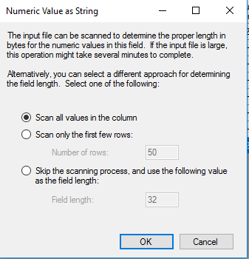
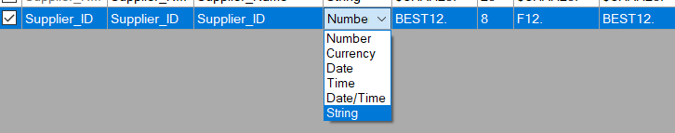
2) Importáljuk be az EG-be a PRODUCTS Excel fájl ProductList tábláját a következő utasításokat figyelembe véve
a) az első oszlop elnevezése legyen Product_ID a címkézése pedig Product ID;
b) a Supplier_ID típusát módosítsuk karakteresre ("String");
c) az Import Data Task az Import Products labelt kapja!

Slide 10
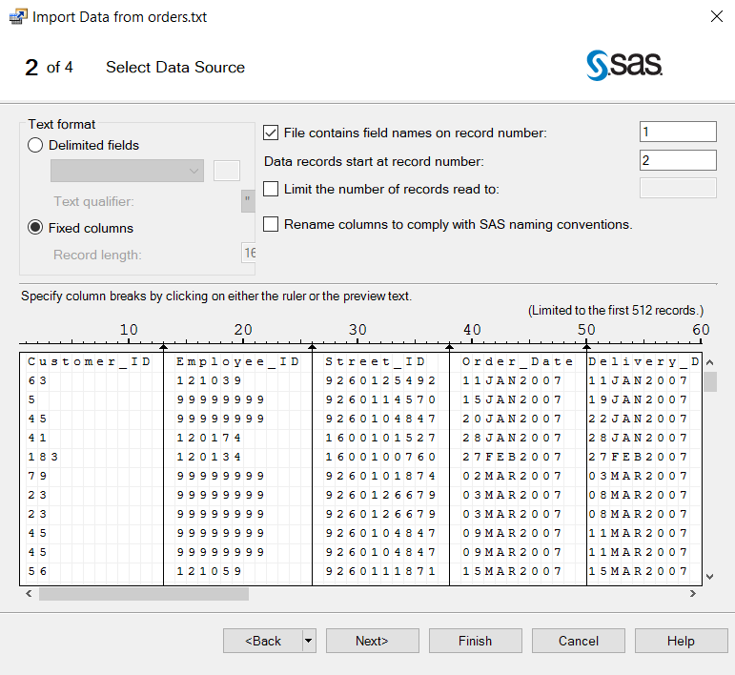
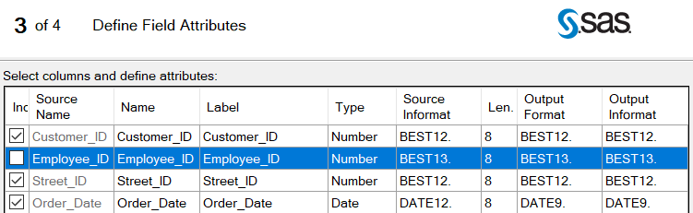
3) Importáljuk be az EG-be a ORDERS.TXT szöveg fájlt a változók tulajdonságainak alábbi módosításait figyelembe véve a) hagyjuk ki az Employee_ID változót a táblából; b) a Discount változó kimeneti formátuma legyen PERCENTw.d (5 szélességgel); c) a Profit típusa legyen valuta ("Currency")!

Slide 11
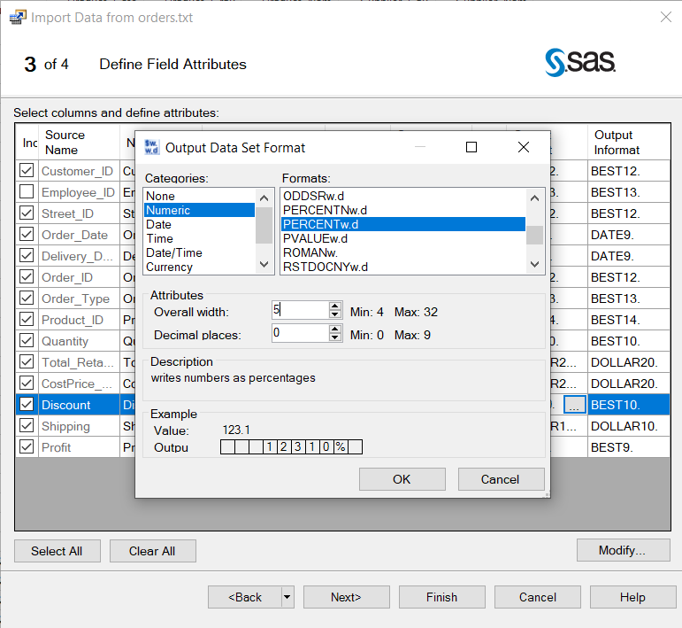
3) Importáljuk be az EG-be a ORDERS.TXT szöveg fájlt a változók tulajdonságainak alábbi módosításait figyelembe véve a) hagyjuk ki az Employee_ID változót a táblából; b) a Discount változó kimeneti formátuma legyen PERCENTw.d (5 szélességgel); c) a Profit típusa legyen valuta ("Currency")!

Slide 12
Feladat
4) Készítsünk SAS adattáblát az EMPLOYEE_INFO.XLS fájl Addresses táblázatából! A Postal_Code típusát módosítsuk karakteresre ("String")! Az összes változó esetén a címkézéseben _ helyett space szerepeljen! A Task, illetve az output tábla neve egyaránt Import Employee Addresses legyen!

Slide 13
Feladat
5) Készítsünk SAS adattáblát az EMPLOYEE_PAYROLL.CSV fájlból! A Marital_Status ne szerepeljen a változók között! Az Employee_ID típusa legyen numerikus, a Salary változónak pedig pénznem! Változtassuk meg a Birth_Date kimeneti formátumát DDMMYYDw.d-re 10 szélességgel! A kapott táblázatot nevezzük el Import Employee Payrollnak!

Slide 14
Feladat
6) Készítsünk SAS adattáblát a film.csv fájlból!
Először nyissa meg a fájlt jegyzettömb segítségével, vegyük észre, hogy a második sor tartalmazza a változók típusait, ezért állítsa be, hogy a táblázat első sora tartalmazza a változók neveit, az adatok, pedig a harmadik sortól kezdődnek!
Ellenőrizzük, hogy a változók automatikusan kiosztott típusai megfelelnek-e a valóságnak!
Ellenőrizzük, hogy minden változónév megfelel-e a SAS névadási kritériumoknak, ha valamely változó nem felel meg, javítsa!
Minden változó címkéje legyen magyar nyelvű: Év, Játékidő, Cím, Műfaj, Férfi színész, Női színész, Rendező, Népszerűség, Díjak, Kép
A Popularity változót hagyja ki a táblából!
A negyedik lépésben állítsa be, hogy a nem megfelelő karaktereket távolítsa el
A kapott táblázatot nevezzük el Film Informations-nek!
Ezt követően, a hiányzó adatok felmérése érdekében, a Data Grid-ről vállasza a Filter and sort taskot és adjon hozzá minden változót, majd a Filter fülön válassza ki a Length változót és az Is missing paramétert, majd az OK-ra kattintva megkapja azokat a rekordokat, melyekben a Length változó tartalmaz hiányzó értékeket.

Slide 15
Feladatok
7) Készítsünk SAS adattáblát a cereal.csv fájlból!
Először nyissa meg a fájlt jegyzettömb segítségével, vegyük észre, hogy a második sor tartalmazza a változók típusait, ezért állítsa be, hogy a táblázat első sora tartalmazza a változók neveit, az adatok, pedig a harmadik sortól kezdődnek!
A delimiter pontosvessző legyen!
Csak az első 50 sort olvassa be!
Állítsa be, hogy a program átnevezze a változókat a SAS névadási kritériumoknak megfelelően!
Minden változó címkéjének első karaktere nagybetű legyen és távolítsa el a számokat a címkékből!
Ezt követően, a kalória adatok felmérése érdekében, a Data Grid-ről vállasza a Filter and sort taskot és adjon hozzá minden változót, majd a Sort fülön válassza ki a 4-calories változót és a Descending paramétert, majd az OK-ra kattintva megkapja a rendezett táblát.

Slide 16
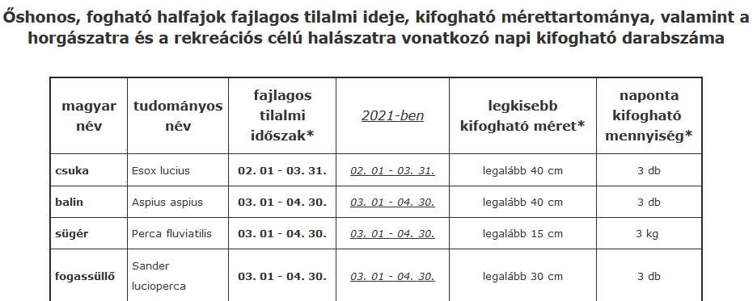
Feladatok
8) Az alábbi példaprogram segítségével készítse el a lenti adattáblát, Tilalmi idő néven:
libname proclib 'SAS-library';
proc sql;
create table work.paylist
(IdNum char(4),
Gender char(1),
Jobcode char(3),
Salary num,
Birth num informat=date7.
format=date7.,
Hired num informat=date7.
format=date7.);
insert into work.paylist
values('1639','F','TA1',42260,'26JUN70'd,'28JAN91'd)
values('1065','M','ME3',38090,'26JAN54'd,'07JAN92'd)
values('1400','M','ME1',29769.'05NOV67'd,'16OCT90'd)
values('1561','M',null,36514,'30NOV63'd,'07OCT87'd)
values('1221','F','FA3',.,'22SEP63'd,'04OCT94'd);
title 'work.Paylist Table';
select *
from work.paylist;
proc printto; run;

